Slide 1
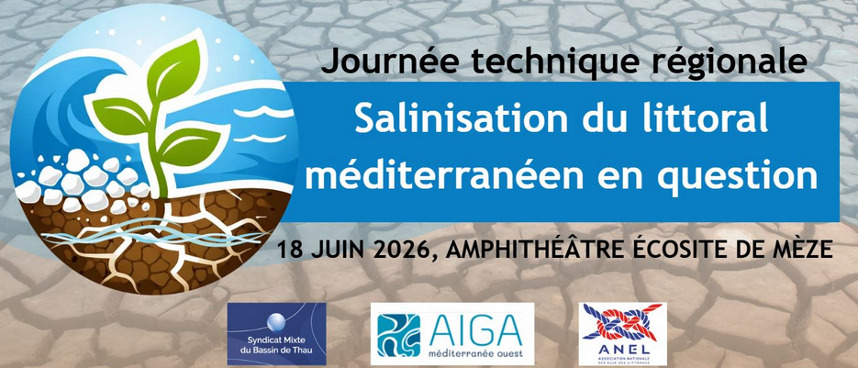
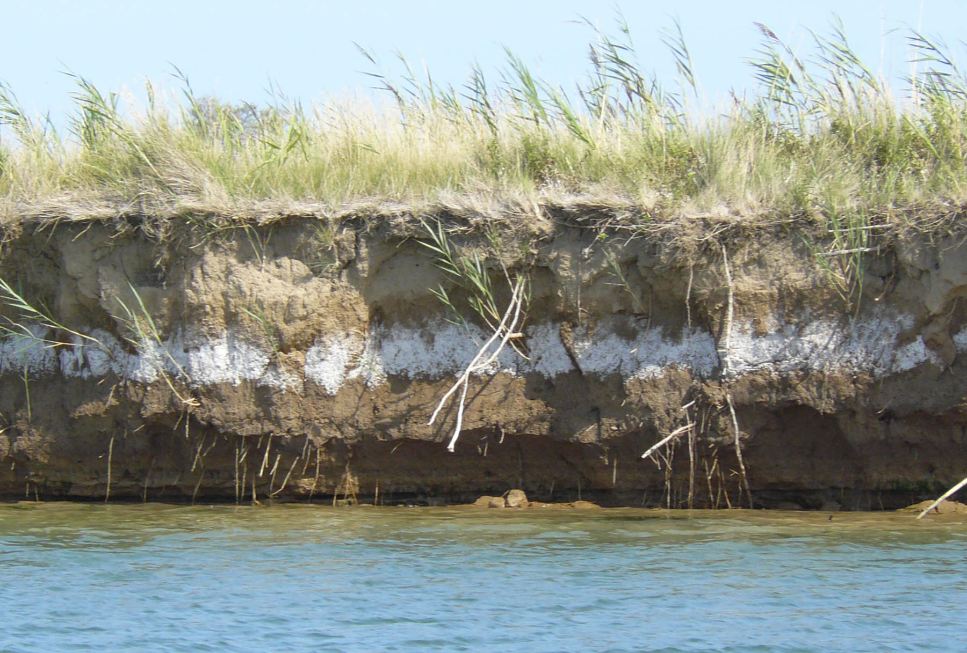
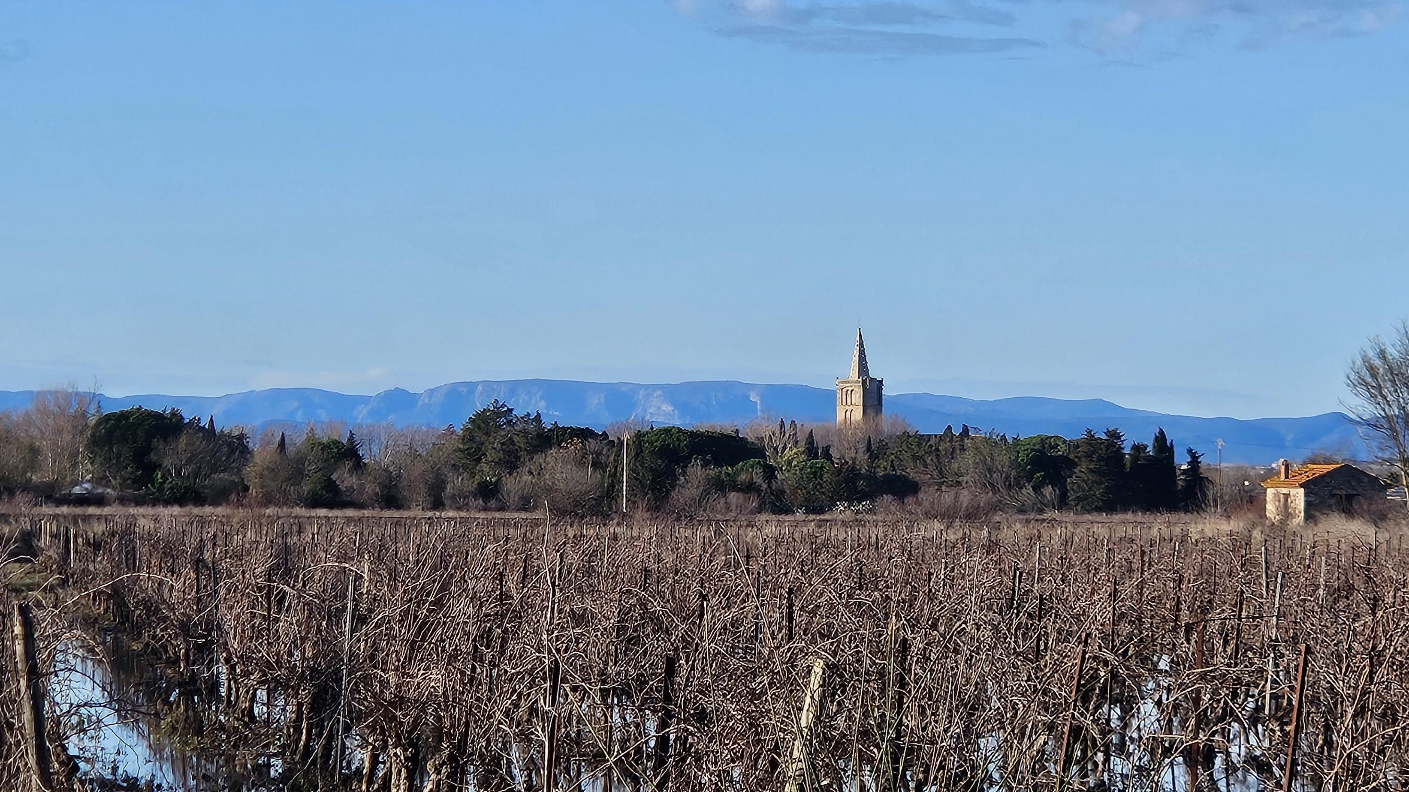

Quelles solutions d’adaptation à la salinisation du delta de l’Orb autre qu’un barrage anti-sel ?
Laurent RIPPERT,
Etablissement Public Territorial
de Bassin Orb Libron

Slide 2
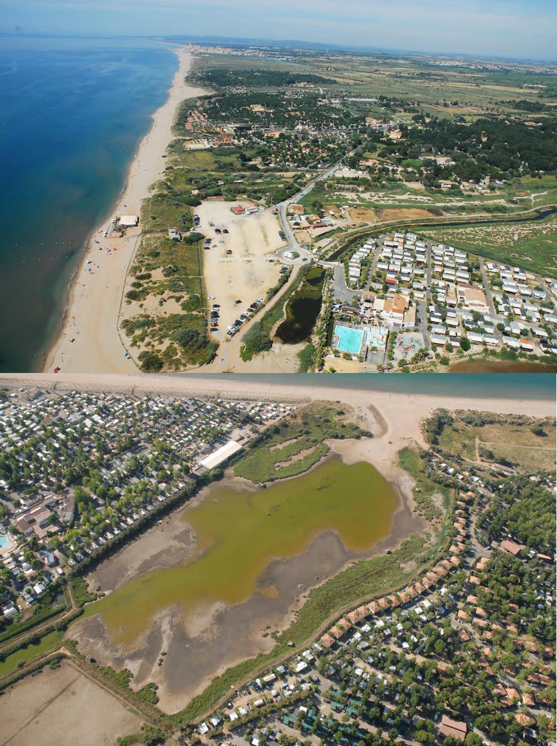
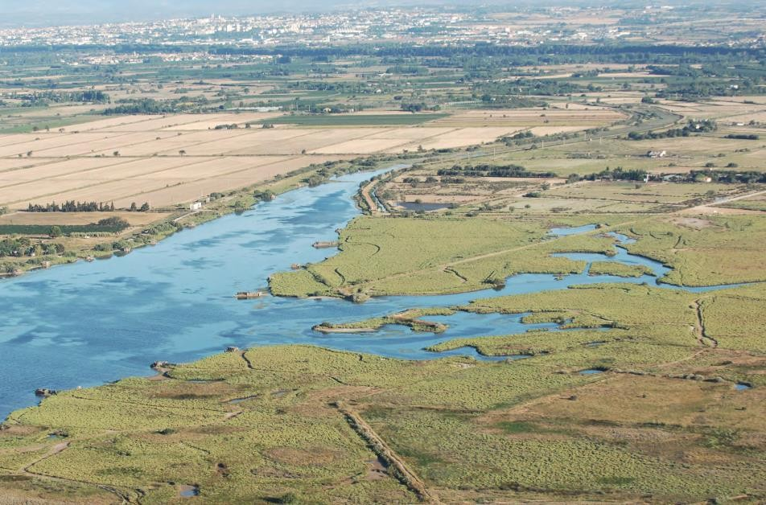
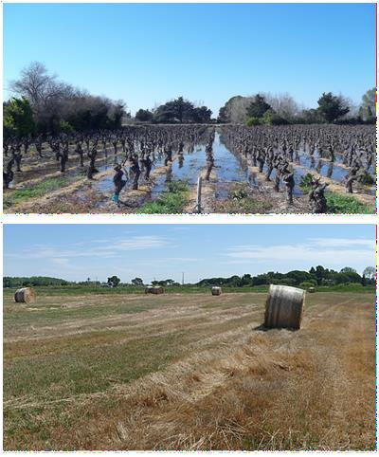
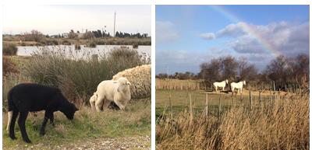
Le delta de l’Orb

Slide 3
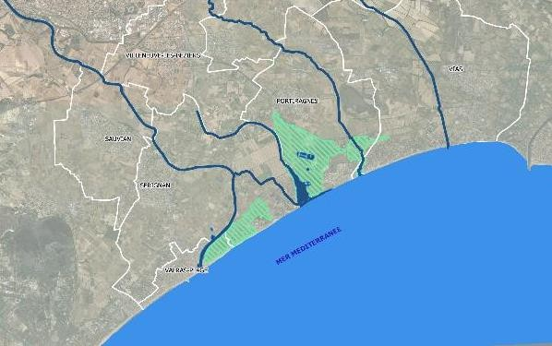

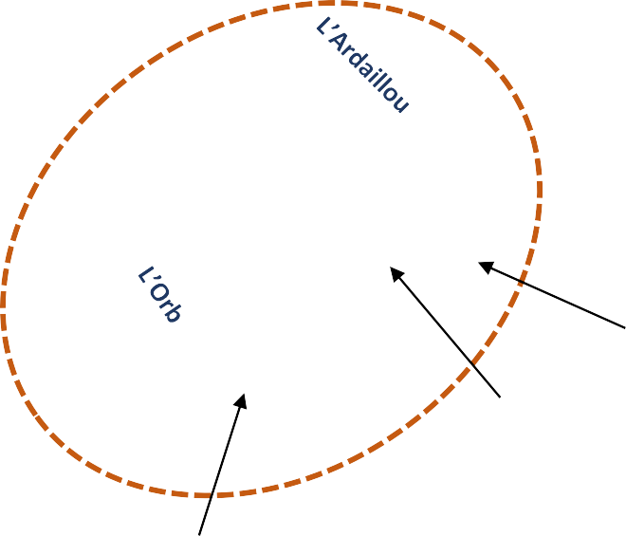

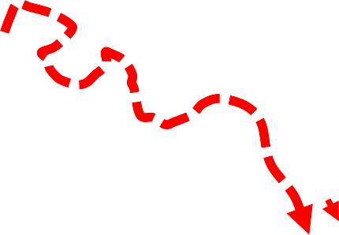
Le delta de l’Orb : le site et son contexte
Un delta pour l’Orb ?
Anciens tracés de l’Orb et du Libron
Anciens graus (Orpellières, Séoune, Riviérette)
L’ancien grau du Libron
La Grande Maïre
Les Orpellières
Anciens exutoires de
l’Orb et du Libron
Artificialisation : assèchement / chenalisation pour exploiter les terres
Complexité d’un secteur sous influence de l’Orb et de la Mer

Slide 4
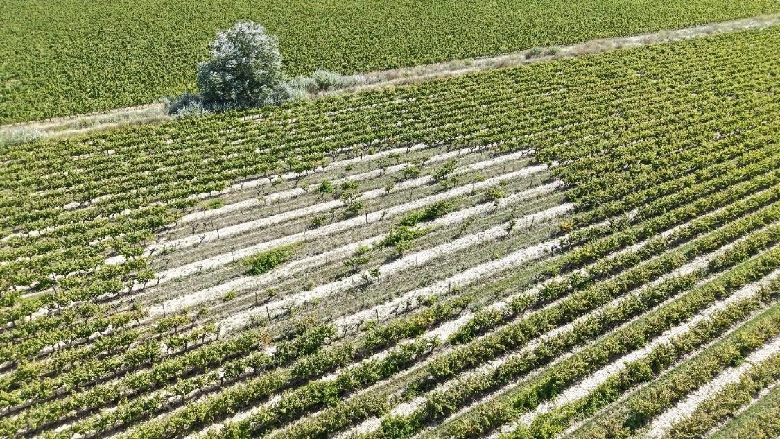
CONTEXTE
Une étude sur l’origine du sel confiée à BRGM:
« Rond de sel » sur la commune de Sérignan, septembre 2025
– Observer l’évolution de la dynamique de
la nappe au cours du cycle hydrogéologique
– Comprendre l’origine de la salinité
→ En 1951, un rapport sur la salinité des basses plaine de l’Orb (Association Syndicale pour l'Assainissement et l'Irrigation de la Plaine de l'Orb, 1951) fait état d’épisodes de mortalité des végétaux dit « mal chronique »
→ Importante salinisation des terres ces dernières années.
→ Phénomènes liés aux sécheresses
Nécessité d’une étude de compréhension du fonctionnement de la nappe alluviale de l’Orb dans le secteur et de caractérisation de cet aquifère peu étudié (état de la salinité de la nappe, origine de la salinité).
– Identifier les zones de forte minéralisation
– Caractériser les échanges nappe-rivière
– Caractériser la vulnérabilité du secteur aux submersions marines

Slide 5
HYPOTHÈSES SUR L’ORIGINE DE LA SALINITÉ
Hypothèses Étudiées
Démarche Scientifique
Mesures
6 campagnes de mesures de la piézométrie et de la
conductivité électrique de la nappe. Slug-tests.
Diagraphies
Modélisation
Modèle analytique de biseau salé littoral et
représentation statistique des mesures. Etude
d’étanchéité des berges de l’Orb au moulin de Saint- Pierre
Analyses Géochimiques
Comprendre l’origine du sel : Eau de pluie ? Eau
de mer ? Eau de lagune sursalée ?
Remontée du biseau salé : l’eau salée de la mer présente sous la nappe d’eau douce remonte à la surface du fait de l’important pompage en surface et/ou du faible apport en eau douce.
1
Échange nappe-rivière : Une quantité d’eau salée traverse les berges du fleuve Orb, notamment pendant les épisodes de faibles débits.
2
Présence d’une salinité héritée : Le sel est hérité de l’histoire géomorphologique du delta (présence d’anciennes lagunes).
3

Slide 6
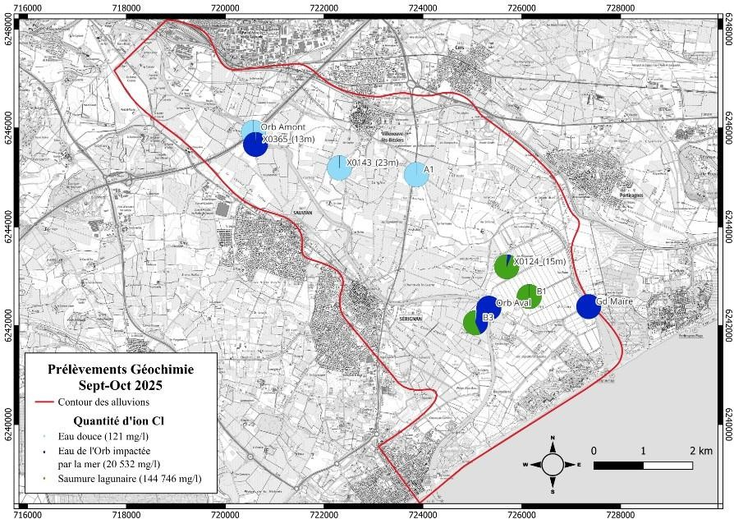
CONCLUSION : PRINCIPAUX RÉSULTATS
1 – La recharge de l’aquifère est globalement
Zone minimale d’influence de la saumure lagunaire
faible dans un contexte de sécheresses sévères et plus récurrentes.
– Il existe un important stock de sel peu mobile hérité de la présence d’une ancienne lagune et qui concerne une large partie du delta
– Le sel est très peu mobile à cause de la mauvaise perméabilité des alluvions superficielles et du faible gradient hydraulique.
– Les échanges entre la nappe et la rivière sont relativement faibles et restreints aux abords du fleuve, mais son extension spatiale est inconnue.
– La submersion d’eau douce et la mise en place d’une gestion optimale de l’eau douce dans les fossés constituent des leviers contre la salinité en repoussant le sel plus en profondeur.

Slide 7

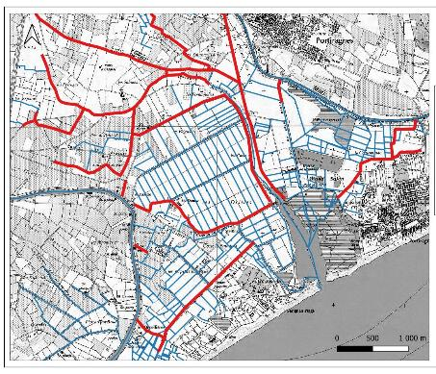
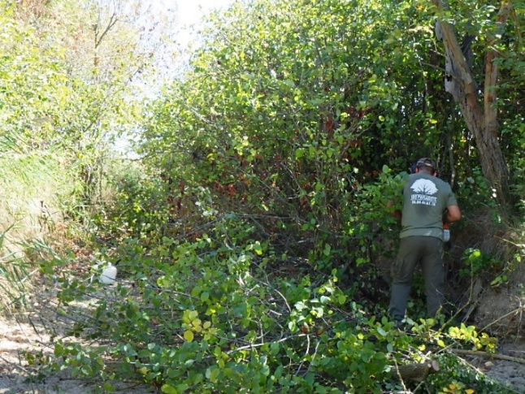
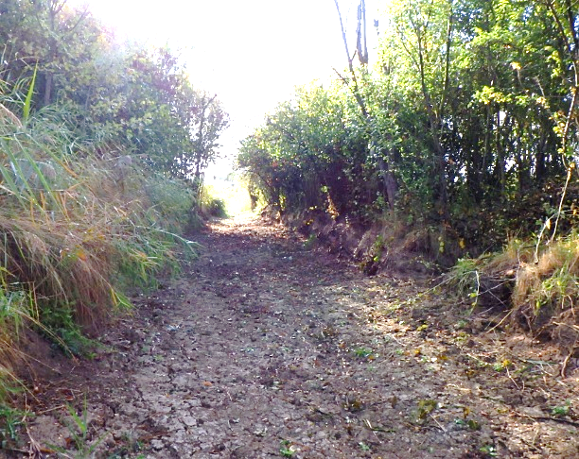
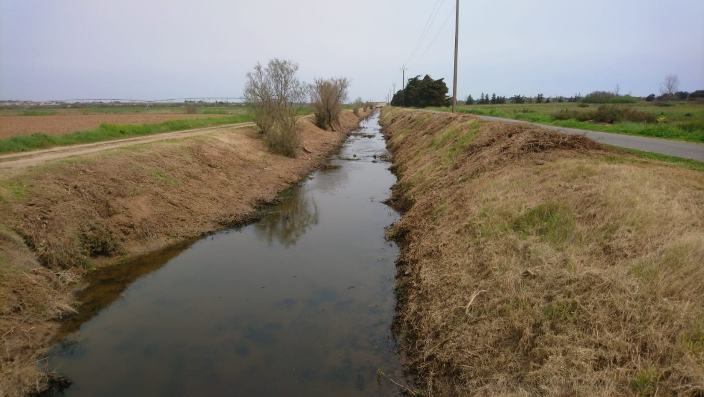
Travaux de restauration des canaux du delta de l’Orb – linéaire de plus de 25 km
Portage Asa de Sérignan et de Portiragnes
PG delta de l'Orb

Slide 8
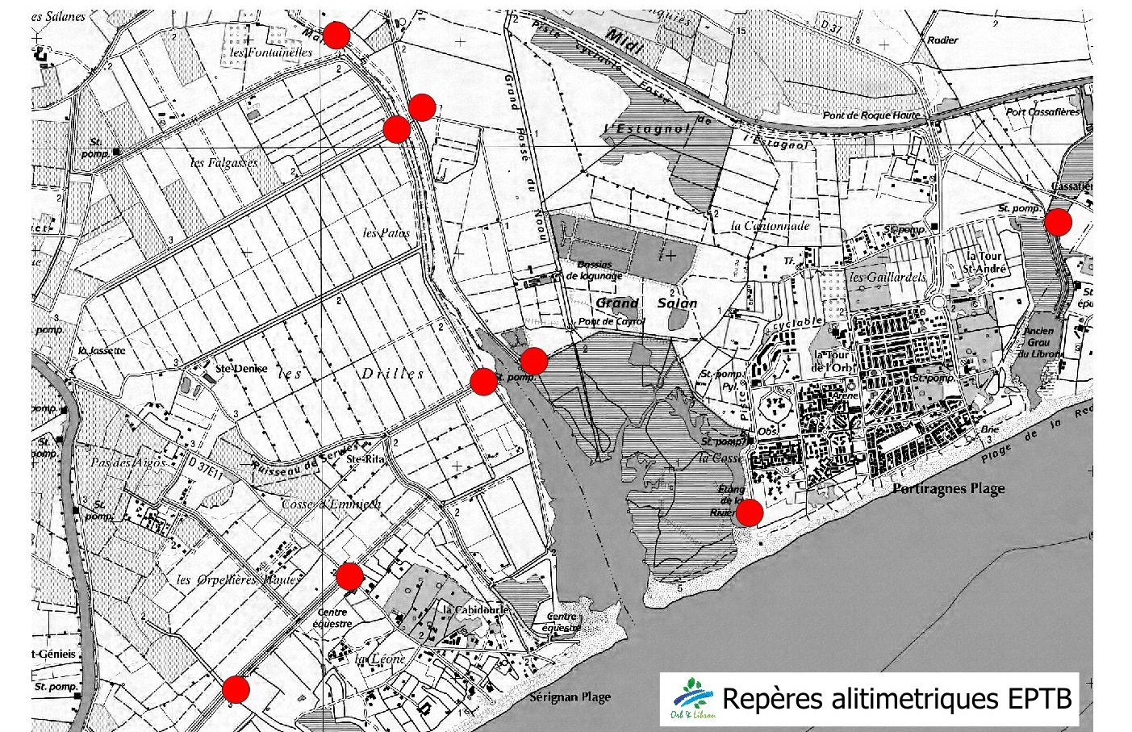
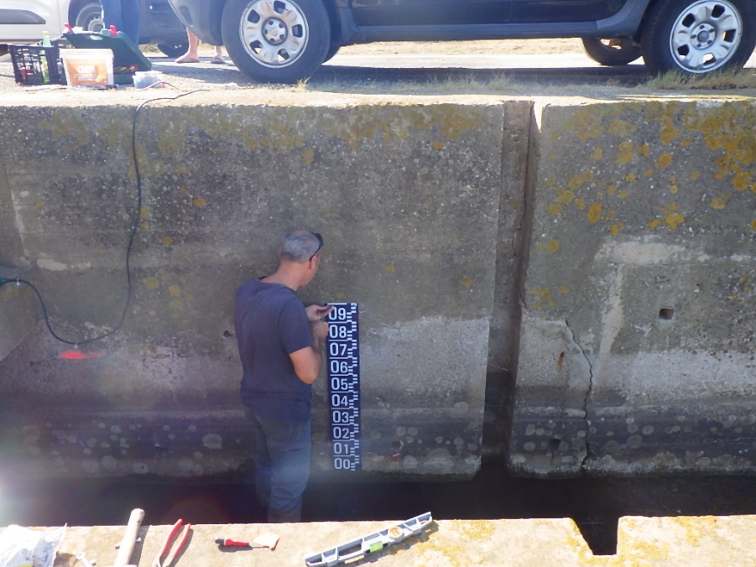
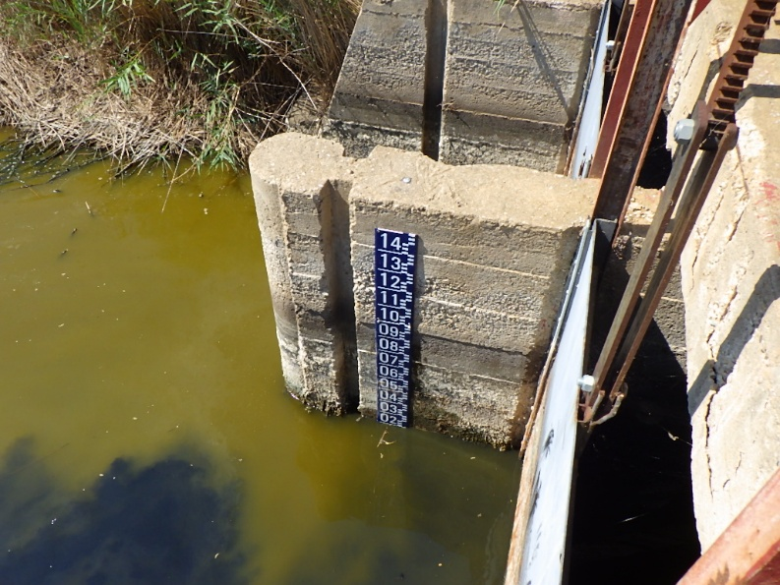
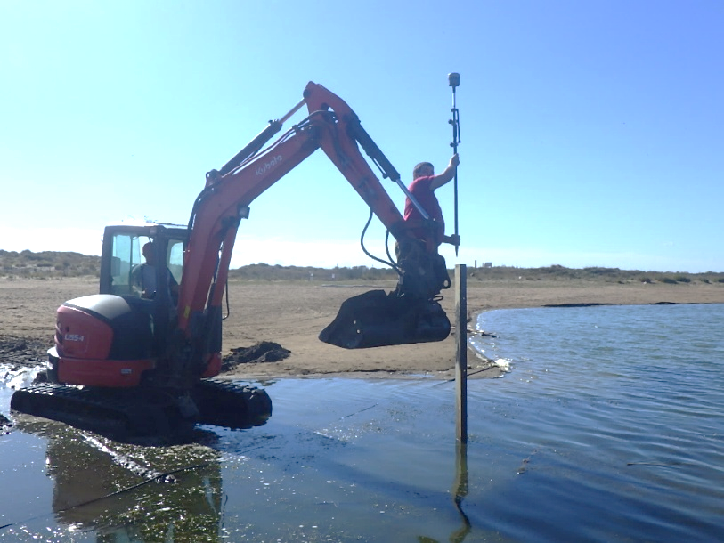
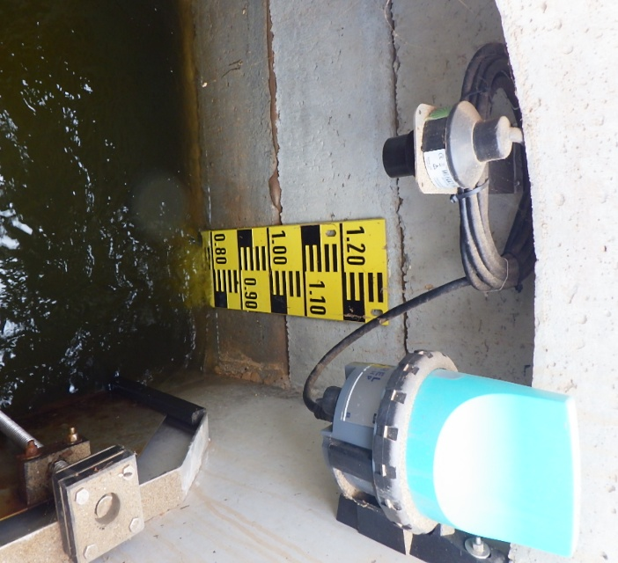
Pose d’échelles limnimétriques et suivi quotidien de la qualité des eaux (hauteur, salinité, T°)
Portage EPTB Orb Libron
PG delta de l'Orb

Slide 9
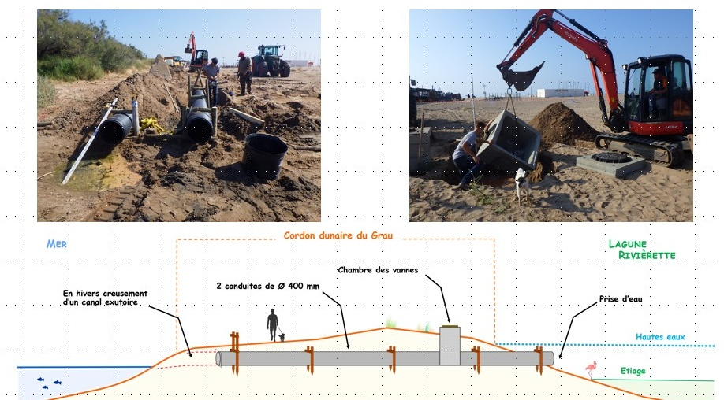
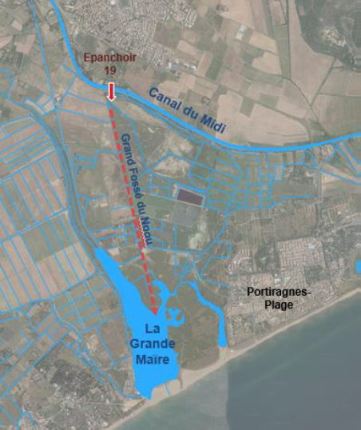
Travaux de doublement de l’ouvrage de vidange des lagunes Rivièrette et Maïre
PG delta de l'Orb

Slide 10
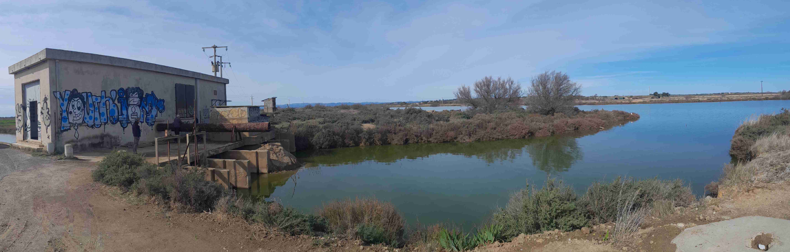
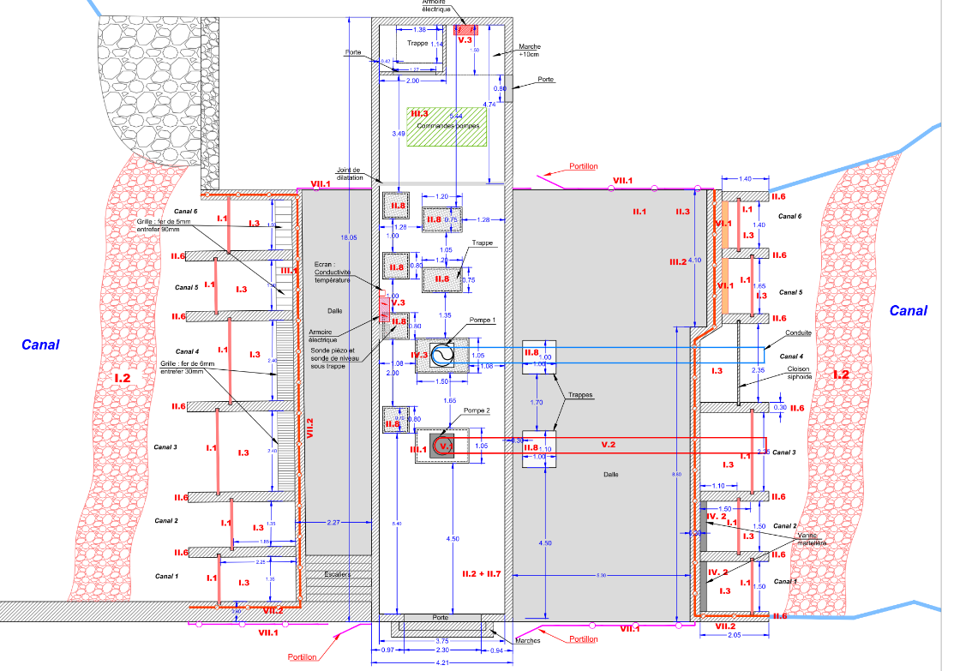
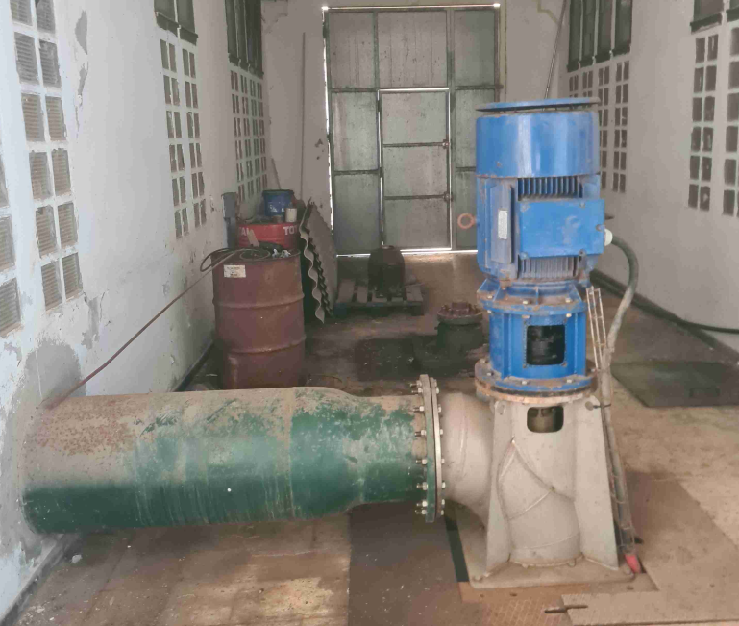
Expertise pour la réfection de la station de pompage des Drilles
Portage EPTB Et CABEME 38 400 € HT de travaux subventionnés à 80% par AERMC et Département
PG delta de l'Orb
Diagnostic
  Amiante
  Hydraulique
  Electricité
  Génie civil

Slide 11
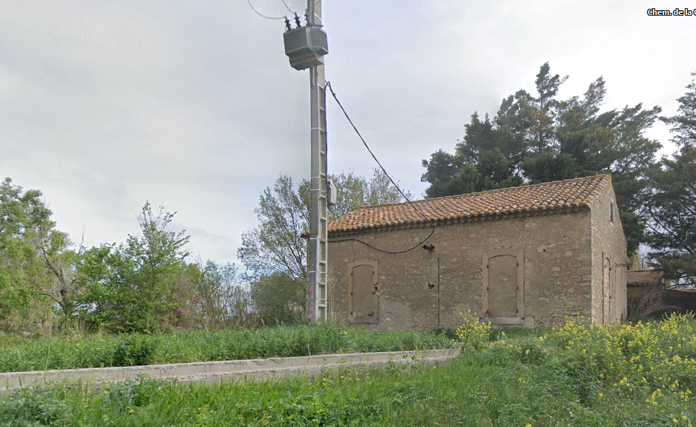
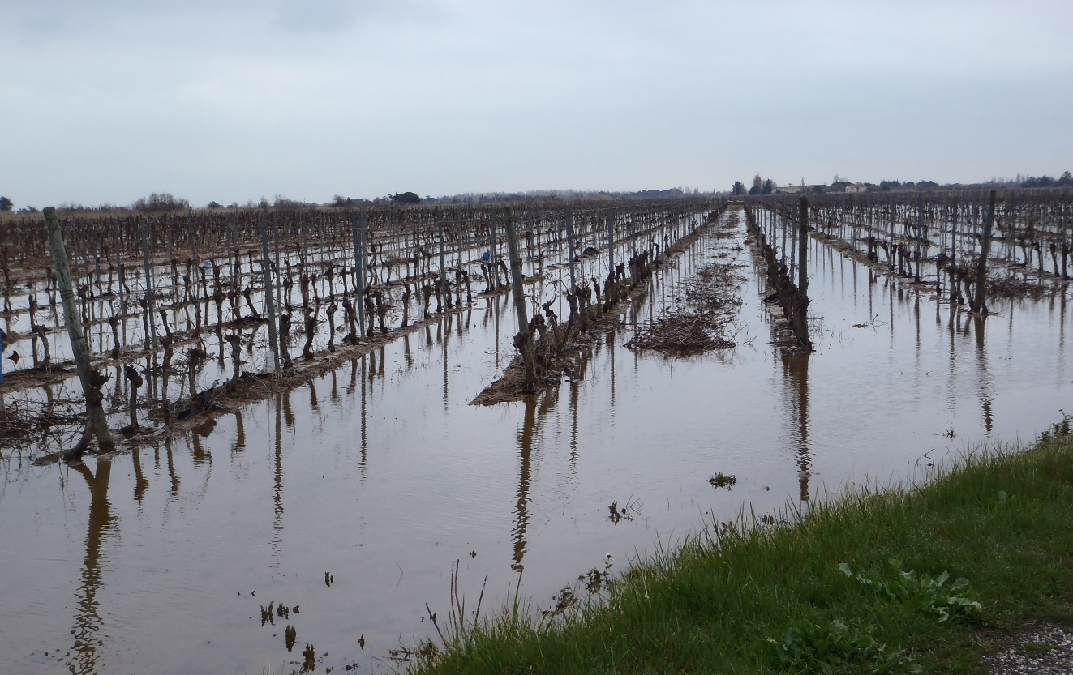
Projet doublement capacité pompage de la Cuma, rive gauche de l’Orb
Objectif : pérenniser la submersion des parcelles en réduisant le temps de pompage nécessaire en lien avec la salinité de l’Orb

Slide 12
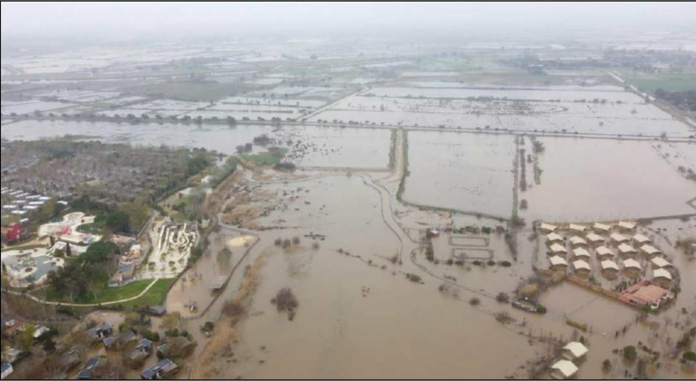
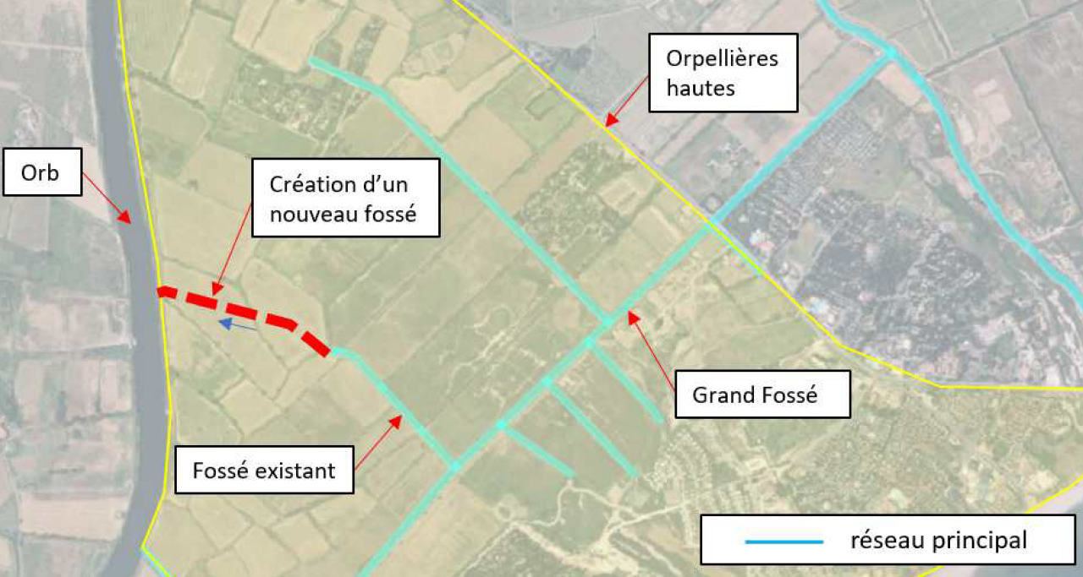
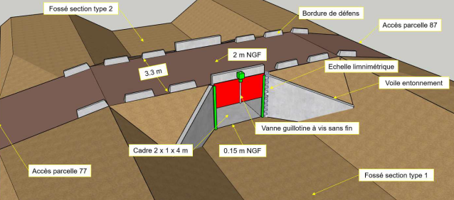
Projet canal de ressuyage de la basse plaine l’Orb (Inondation fluviale et submersion marine) :
PG delta de l'Orb
Estimation des travaux 350 000 € HT

Slide 13
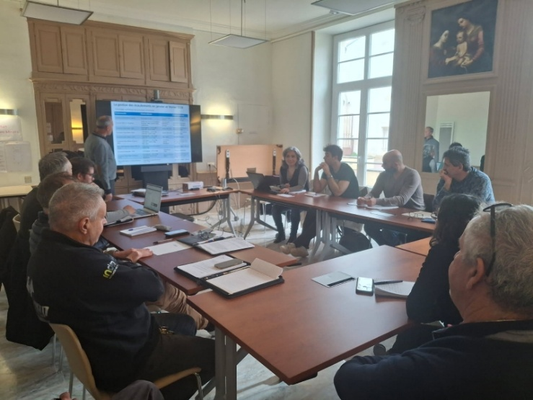
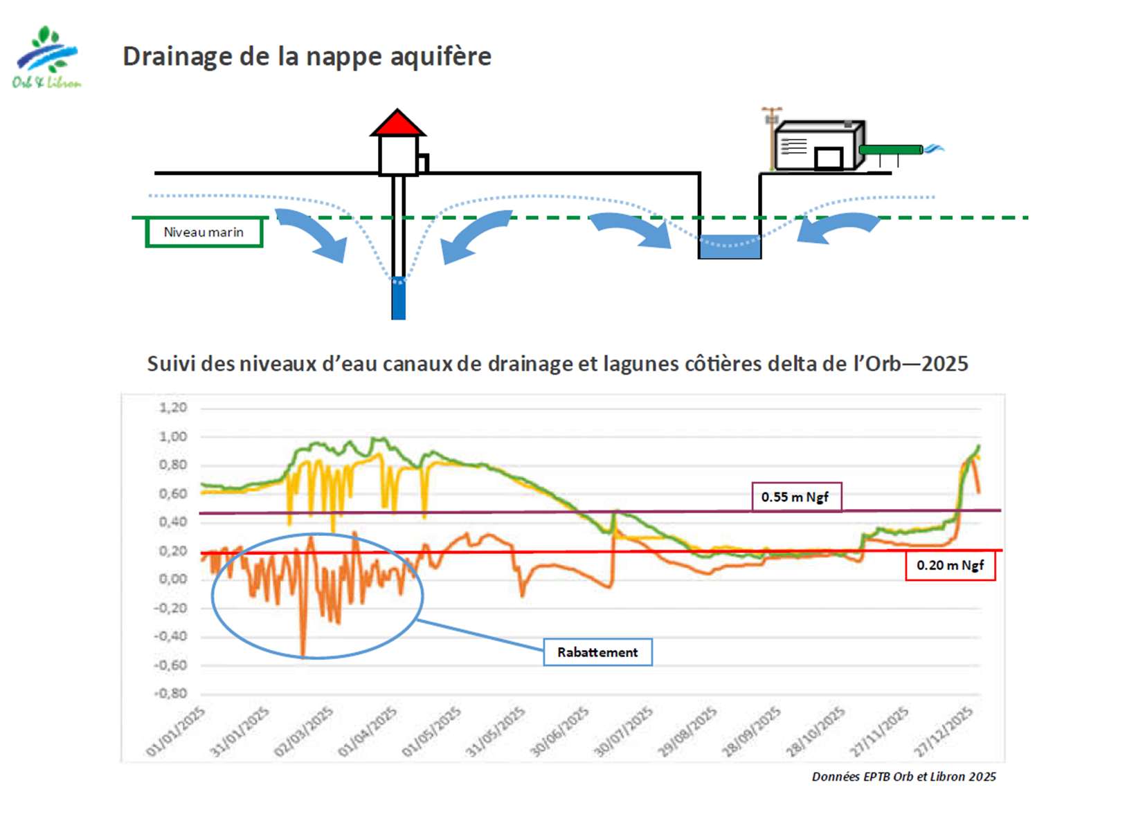
Groupe de travail de gestion des niveaux dans les lagunes du delta (mars 2026)
Objectif : définir collectivement la gestion de l’eau douce dans le delta (canaux, ouvrages, lagunes) pour :
Pérenniser les activités présentes (notamment en luttant contre la salinisation des terres)
Maintenir un fonctionnement naturel des milieux
Pistes d’amélioration :
1- Remise en état des ouvrages hydrauliques non fonctionnels
2- Cohérence hydraulique globale dans la gestion des écoulements
3- Clarification du protocole d’ouverture des ouvrages de la Rivièrette
4- Prise en compte du risque de salinisation dans la gestion hydraulique

Slide 14
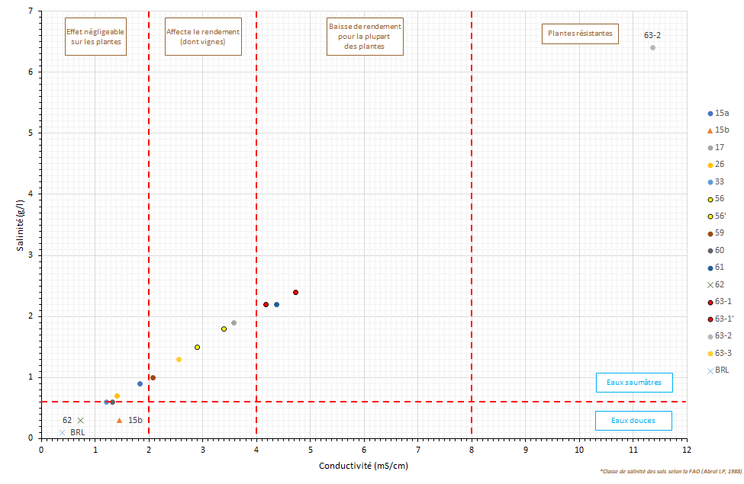
PG delta de l'Orb
Appel à Manifestation d’Intérêt Eau et changement climatique
Diagnostic
Disponibilité de la ressource
Etat des lieux agricole
Etat de l’art des modalités d’adaptation au changement climatique
Mobilisation des professionnels
Quelles adaptations possibles / salinisation ?
Quelles actions sont menées sur des territoires comparables ?

